Slide 1
Мифы Древней Греции Подвиги Геракла
«Скотный двор царя
Авгия»
Глубокое проникновение в культуру прошлого и культуры других народов сближает времена и страны

Slide 2
Карта Древней Греции

Slide 3
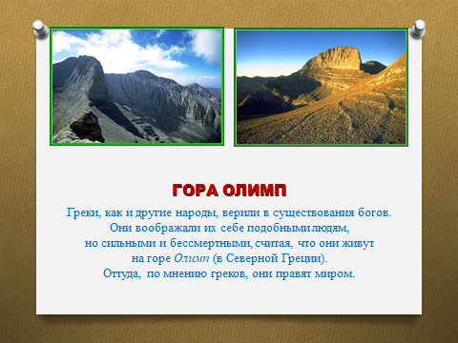

Slide 4
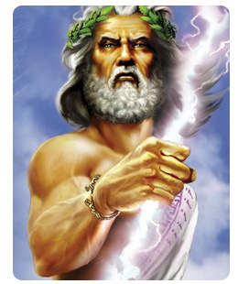
Зевс — верховный бог, царь богов и людей.
Зевс — в древнегреческой мифологии бог неба, грома и молний, ведающий всем миром. Главный из богов-олимпийцев, третий сын титана Кроноса и Реи (согласно Гомеру, старший сын). Брат Аида, Гестии, Деметры и Посейдона. Жена Зевса — богиня Гера(она же его сестра).

Slide 5
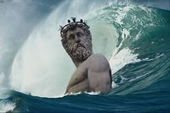
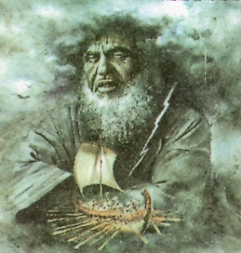
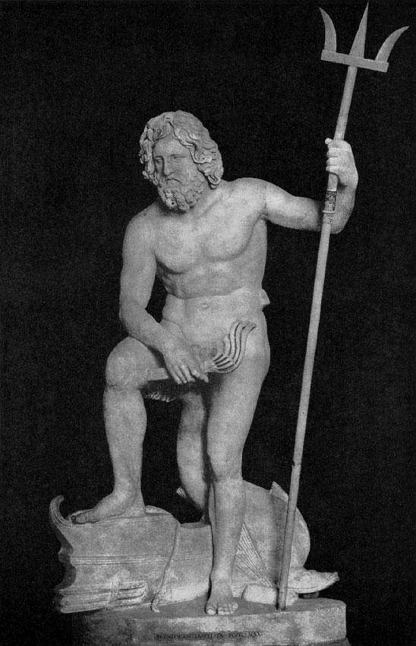
Посейдон
Посейдон — один из богов-олимпийцев, брат Зевса и Аида, властвующий над морской стихией. Посейдону были также подвластны земные недра, он повелевал бурями и землетрясениями.

Slide 6
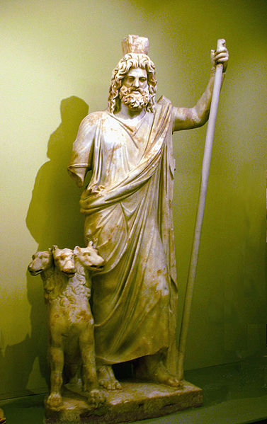
Аид
Аид – бог – владыка царства мертвых. После раздела мира между тремя братьями (Зевс , Посейдон и Аид), после одержанной победы над титанами Аиду досталось в удел подземное царство и власть над тенями умерших. Аид считался божеством подземных богатств и плодородия, дарующих урожай из недр земли.

Slide 7
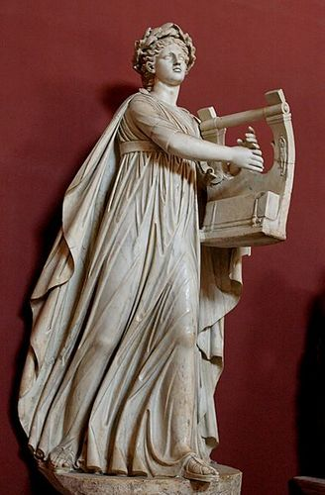
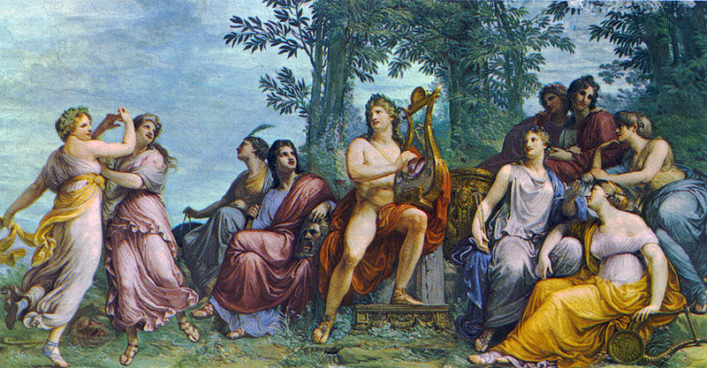
Аполло́н
Аполло́н - в греческой мифологии златокудрый, сребролукий бог- охранитель стад, света (солнечный свет символизировался его золотыми стрелами), наук и искусств, бог-врачеватель, предводитель и покровитель муз, предсказатель будущего, дорог, путников и мореходов. Олицетворял Солнце (а его сестра-близнец Артемида - Луну). Атрибуты Аполлона — серебряный лук и золотые стрелы, золотая кифара.

Slide 8
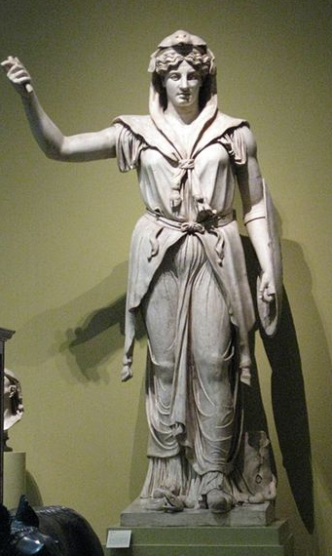
Гера-
богиня древней Греции, высшая среди равных и номинальная мать практически всех прочих богинь Олимпа из четвертого поколения (первое поколение – творцы мира, второе – титаны, третье – первые боги). Она хранительница домашнего очага и семьи, помогает брошенным женам, карает неверных мужей. Гера — покровительница домашнего очага и семейной жизни.

Slide 9
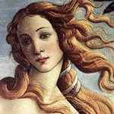
Афродита
Афродита – богиня любви в древней Греции. Благодаря хитрому плану Геры, Афродита вышла замуж за могучего, но некрасивого Гефеста. И пока тот трудился в своей мастерской, богиня либо нежилась на Олимпе, общаясь с богами, либо же путешествовала по миру, влюбляя в себя богов и людей, и влюбляясь сама. Она, несмотря на свой юный облик, является самой старшей богиней на Олимпе. Также Афродита считается богиней плодородия, а еще – одной из морских богинь.

Slide 10
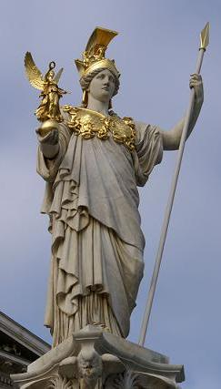
Афина
Афина- богиня-воительница , богиня мудрости, «умной» войны и покровительница ремёсел. Прозвище Афины — Паллада, получено в честь её подруги, которая погибла по недосмотру тогда еще девочки Афины. Дочь Зевса и его первой жены Метиды, богини мудрости, которая, по предсказанию Урана, должна была родить сына, а тот в свою очередь вскоре свергнет отца-громовержца. Узнав о беременности супруги, Зевс проглотил её целиком, однако вскоре почувствовал дикие боли в голове. К счастью, на Олимпе в то время находился бог Гефест, который, по просьбе царственного отца, ударил его по больной части тела своим молотом, расколов тому череп. Из головы Зевса вышла женщина в полном боевом облачении, которая соединила мудрость своей матери и таланты отца.

Slide 11
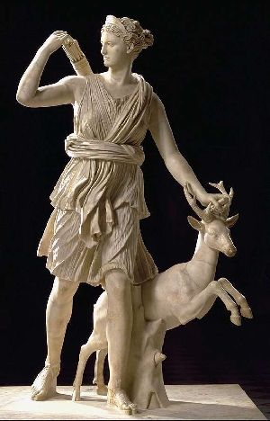
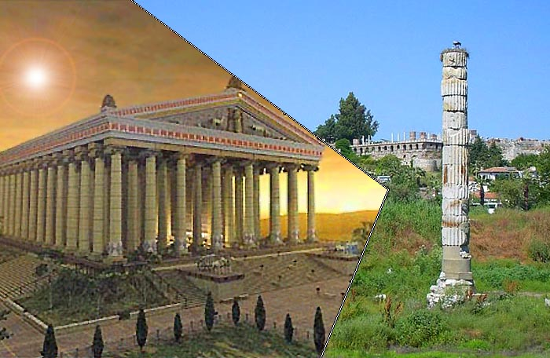
АРТЕМИДА
всегда юная Богиня охоты. Дочь Зевса и богини Лето, сестра-близнец Аполлона. Богиня охоты, покровительница животных, всего живого на Земле. В честь неё воздвигнут храм в Эфесе.

Slide 12
Мифы «греч.»-предания, сказания.
Мифология- совокупность мифов и мифологических представлений.

Slide 13
Каковы причины возникновения мифов?
1. | Желание людей понять явления природы. | +
2. | Стремление уяснить причины войн. | +
3. | Занятие охотой. | +
4. | Вера, что у каждого явления природы существует свой бог. | +
5. | Вера в единого Бога. | -
6. | Беспомощность человека перед явлениями природы. | +

Slide 14
В Древней Элладе родился герой,
Путь его труден и сложен порой
Но лишь в настоящей нелегкой борьбе
Он славы добыл и богам, и себе.

Slide 15
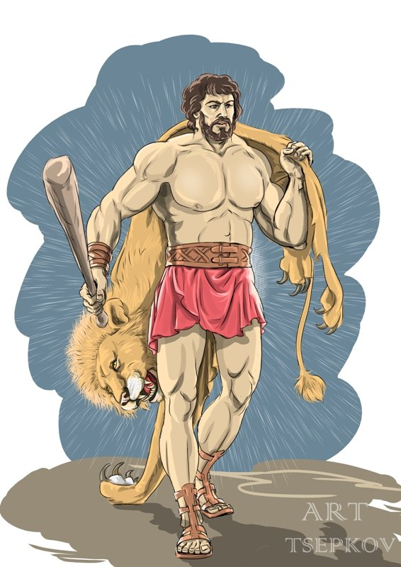
Геракл (Геркулес)
Геракл (Геркулес)- один величайших героев Эллады.
Сын Зевса и смертной женщины Алкмены.
Выполняя приказы Эврисфея, Геракл совершил 12 великих подвигов.

Slide 16
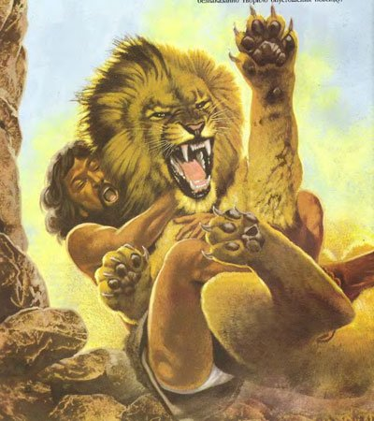
Первый подвиг
Немейский лев
Этот лев был чудовищной величины. Он жил около города Немеи и опустошал все окрестности.
Геракл выследил его и ударил палицей.
Лев упал на землю, оглушенный страшным ударом; Геракл бросился на льва, обхватил его своими могучими руками и задушил.
Убитого им льва Геракл принес в Микены.

Slide 17
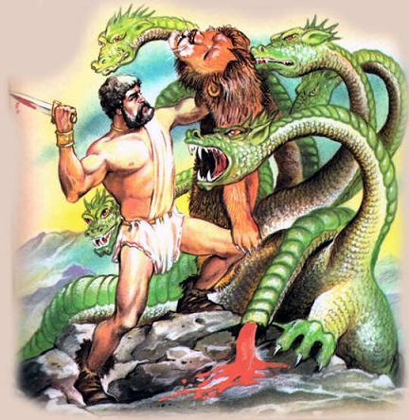
Второй подвиг
Лернейская гидра
Геракл начал срубать головы гидре, но у неё вырастали новые.
Иолай зажёг часть ближней рощи и горящими стволами деревьев прижигал гидре шеи, с которых Геракл сбивал своей палицей головы.
Новые головы перестали вырастать у гидры.
Наконец и бессмертная голова слетела у гидры. Чудовищная гидра была побеждена и рухнула мертвой на землю.
Затем рассёк великий герой тело гидры и погрузил в ее ядовитую желчь свои стрелы, чтобы они стали отравленными.

Slide 18
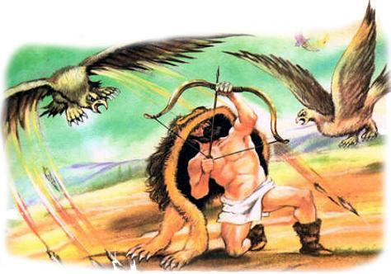
Третий подвиг
Стимфалийские птицы
Взойдя на холм, герой ударил в тимпаны, и поднялся такой оглушительный звон, что птицы громадной стаей взлетели над лесом.
Они дождем сыпали свои острые, как стрелы, перья на землю, но не попадали перья Геракла.
Схватил свой лук герой и стал разить птиц смертоносными стрелами.
В страхе взвились за облака стимфалийские птицы и скрылись из глаз Геракла.

Slide 19
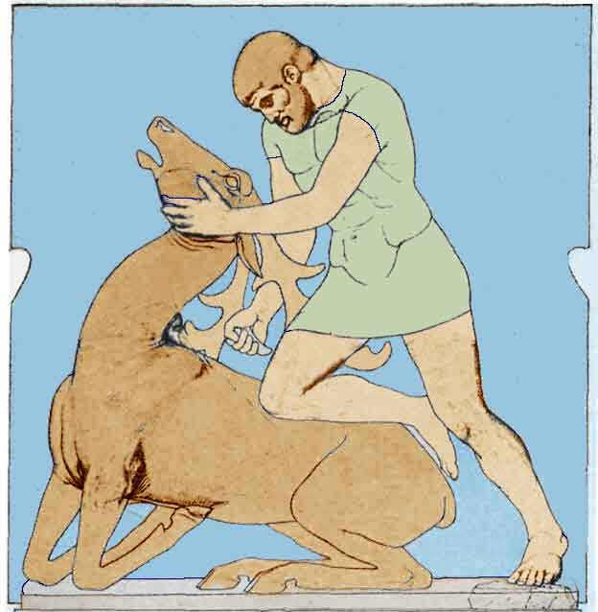
Четвёртый подвиг
Керинейская лань
Гераклу удалось только в Аркадии настигнуть лань. Даже после столь долгой погони не потеряла она сил.
Отчаявшись поймать лань, Геракл прибег к своим не знающим промаха стрелам.
Он ранил златорогую лань стрелой в ногу, и только тогда удалось ему поймать ее.
Артемида простила Гераклу его вину.
Великий герой принес живой в Микены керинейскую лань и отдал ее Эврисфею.

Slide 20
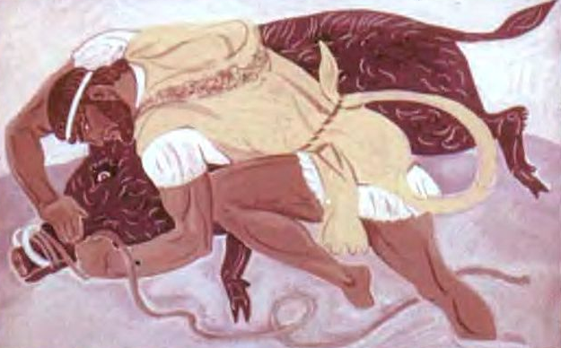
Пятый подвиг
Эриманфский кабан
Кабан, обладавший чудовищной силой, жил на горе Эриманфе и опустошал окрестности города Псофиса.
Долго преследовал кабана Геракл, и, наконец, загнал его в глубокий снег на вершине горы.
Кабан увяз в снегу, а Геракл, бросившись на него, связал его и отнес живым в Микены.
Когда Эврисфей увидал чудовищного кабана, то от страха спрятался в большой бронзовый сосуд.

Slide 21
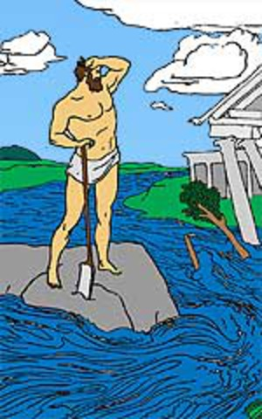
Шестой подвиг
Скотный двор царя Авгия
Геракл сломал с двух противоположных сторон стену, окружавшую скотный двор, и отвел в него воду двух рек, Алфея и Пенея.
Вода этих рек в один день унесла весь навоз со скотного двора, а Геракл опять сложил стены.
Выражение «авгиевы конюшни» означает запущенное, неубранное место.

Slide 22
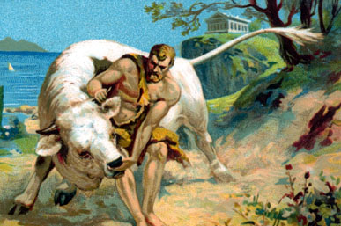
Седьмой подвиг
Критский бык
Этого быка царю Крита Миносу послал Посейдон, чтобы тот принёсти быка ему в жертву.
Но Минос оставил его в своем стаде, а в жертву Посейдону принес одного из своих быков.
Посейдон разгневался и наслал на быка бешенство.
По всему острову носился бык и уничтожал все на своем пути.
Великий Геракл поймал быка и укротил. Он сел на широкую спину быка и переплыл на нём через море с Крита на Пелопоннес.

Slide 23
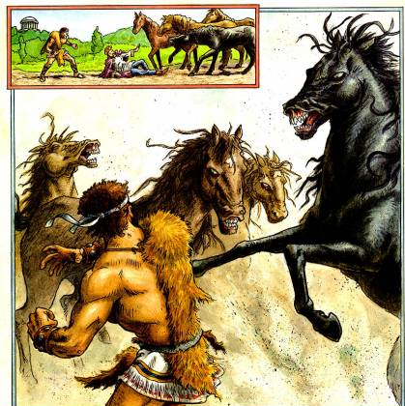
Восьмой подвиг
Кони Диомеда
У царя Диомеда были дивной красоты и силы кони.
Они были прикованы железными цепями в стойлах, так как никакие путы не могли удержать их.
Герой завладел конями Диомеда и увел их на свой корабль.
Затем он вступил в бой с Диомедом. Побежден был Диомед и пал в битве.
Коней же Геракл привел к Эврисфею, а тот велел выпустить их на волю.

Slide 24
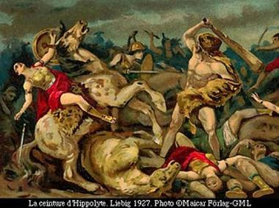
Девятый подвиг
Пояс Ипполиты
Напали амазонки на Геракла и его спутников, завязался бой, и многие воины были убиты.
Но Геракл отразил нападение амазонок.
Побеждены были грозные воительницы, их войско обратилось в бегство, многие из них пали от рук преследовавших их героев.
Заключили мир амазонки с Гераклом.

Slide 25
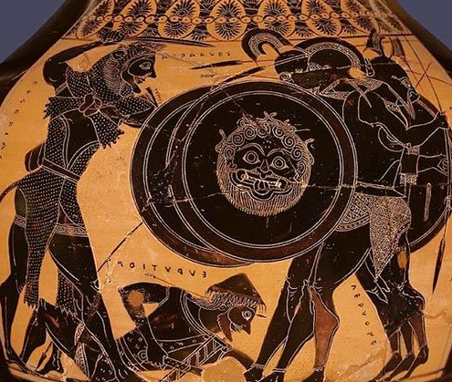
Десятый подвиг
Коровы Гериона
Герион был чудовищным великаном: он имел три туловища, три головы, шесть рук и шесть ног. Тремя щитами прикрывался он во время боя, три громадных копья бросал он сразу в противника.
Гераклу помогла великая воительница Афина-Паллада.
Грозно взмахнул Геракл своей всесокрушающей палицей, как молнией, поразил ею герой Гериона, и бездыханным трупом упал на землю трехтелый великан.
С большим трудом Геракл пригнал коров к Эврисфею в Микены.

Slide 26
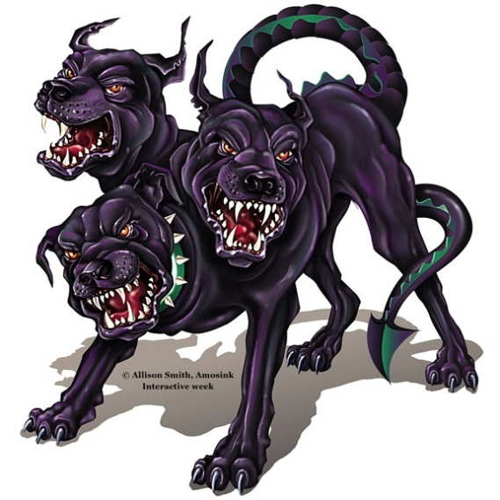
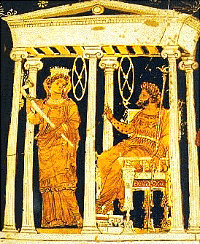
Одиннадцатый подвиг
Цербер (Кербер)
Геракл должен был спуститься в мрачное царство Аида и привести к Эврисфею стража подземного царства, ужасного адского пса Кербера.
Три головы было у Кербера, на шее у него извивались змеи.
Много ужасов видел на пути Геракл; наконец, он предстал пред троном Аида.
С восторгом смотрели властитель царства умерших и жена его Персефона на великого сына громовержца Зевса, спустившегося в царство мрака и печалей.

Slide 27
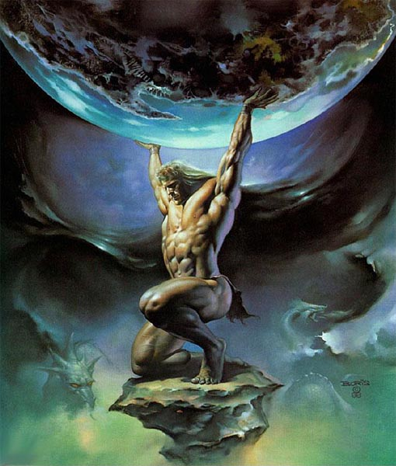
Двенадцатый подвиг
Яблоки Гесперид
Геракл должен был отправиться к великому титану Атласу, который держит на плечах небесный свод, и достать из его садов, за которыми смотрели дочери Атласа геспериды, три золотых яблока.
Атлас предложил герою встать на его место, пока тот ходит за яблоками..

Slide 28

ШЕСТОЙ ПОДВИГ ГЕРАКЛА
СКОТНЫЙ ДВОР ЦАРЯ АВГИЯ читает Н.Караченцев

Slide 29
«Олимпийское спокойствие». Вряд ли в нашем мире найдется человек, который хотя бы раз в жизни не произнес или не слышал этой фразы. Как правило, она используется для характеристики уверенного в себе хладнокровного человека либо может выражать иронию по отношению к абсолютно равнодушному ко всему происходящему вокруг субъекту. А в древние античные времена эти слова символизировали могущество Олимпийских идолов, в силу этого никогда не испытывающих проявления волнения или гнева.
«Троянский конь». Имеет то же значение и корни происхождение, как дары данайцев.
Ахиллесова пята. Уже несколько тысячелетий олицетворяет наиболее уязвимое место. Нереида, решив огородить своего сына Ахилла от смертоносных ранений, которые воины получают в битве, погрузила ребенка в священную воду. Чудо свершилось, его тело было способно противостоять ударам меча, копья и стрелы, только пятка, за которую мать держала маленького Ахилла время обряда, не была защищена волшебными силами.
«Авгиевы конюшни». Крылатое выражение из мифов древней Греции, которое дошло до нашего времени и символизирует грязное и зловонное место. В основу положена легенда о подвигах Геракла, когда мифический богатырь перегородил русло реки Алфей и ее водами очистил конюшни царя Авгия.

Slide 30
Герой-
это сын или потомок божества и смертного человека, полубог.
(М.Л. Гаспаров)

Slide 31
Тест
Шестой подвиг Геракла.
1. Авгий был сыном Гелиоса, бога
А) воды; Б) солнца; В) огня.
2. Среди стад Авгия было
А) 15; Б) 12; В) 18 быков, посвящённых богу Гелиосу.
3. А один из быков Авгия отличался необыкновенной красотой и сиял подобно
А) солнцу; Б) звезде; В) луне.
4. Геракл предложил Авгию очистить в один день скотный двор, если он согласится отдать
А) пятую; Б) третью; В) десятую часть своих стад.
5. Геракл отомстил Авгию за обман, убив его в бою
А) мячом; Б) стрелой; В) пикой.
6. В честь своей победы Геракл учредил Олимпийские игры, которые стали проводиться раз в
А) 4; Б) 2; В) 3 года.
7. Олимпийские игры стали проводиться на равнине, обсаженной
А) лавром; б) оливами; В) миртом.
8. В городе Пилос Геракл убил союзника Авгия Нелея и его
А) 8; Б) 13; В) 11 сыновей.
9. Геракл убил сына Нелея Периклимена, когда тот обратился в
А) змею; Б) пчелу; В) льва.
10. Оставшийся в живых сын Нелея Нестор впоследствии прославился своими подвигами и великой
А) мудростью; Б) силой; В) смекалкой.

Slide 32
Синквейн Геракл
-одно существительное (название темы)
-два прилагательных (описание темы)
-три глагола (описание действия)
-четыре слова (отношение к теме)
-одно слово (суть темы)

Slide 33
Домашнее задание
Самостоятельно прочитать все подвиги Геракла.
Нарисовать иллюстрации к мифам.

